Slide 1
🧗
KLIMMEN!
Een les over sportklimmen
🏟️
⛰️
🪨
🏅
Klimhal
Berg
Boulderen
Olympisch
⏱️ Duur: ± 10 minuten

Slide 2
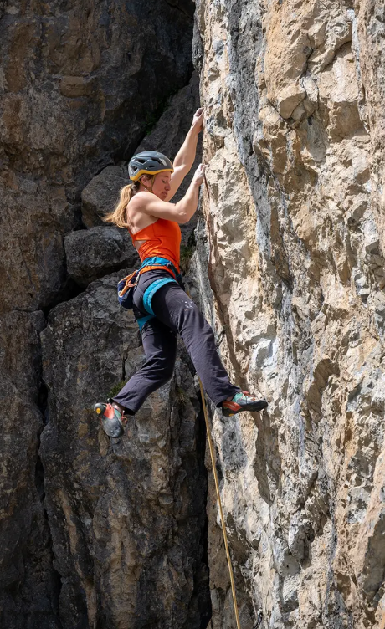
Wat is klimmen?
👐 Je klimt met je handen en voeten!
💪 Je moet sterk en slim zijn
🎯 Je gaat zo hoog mogelijk!
😄 Het is heel erg leuk en stoer!
Klimmen is een echte SPORT — net als voetbal of zwemmen! 🏊‍♂️⚽

Slide 3
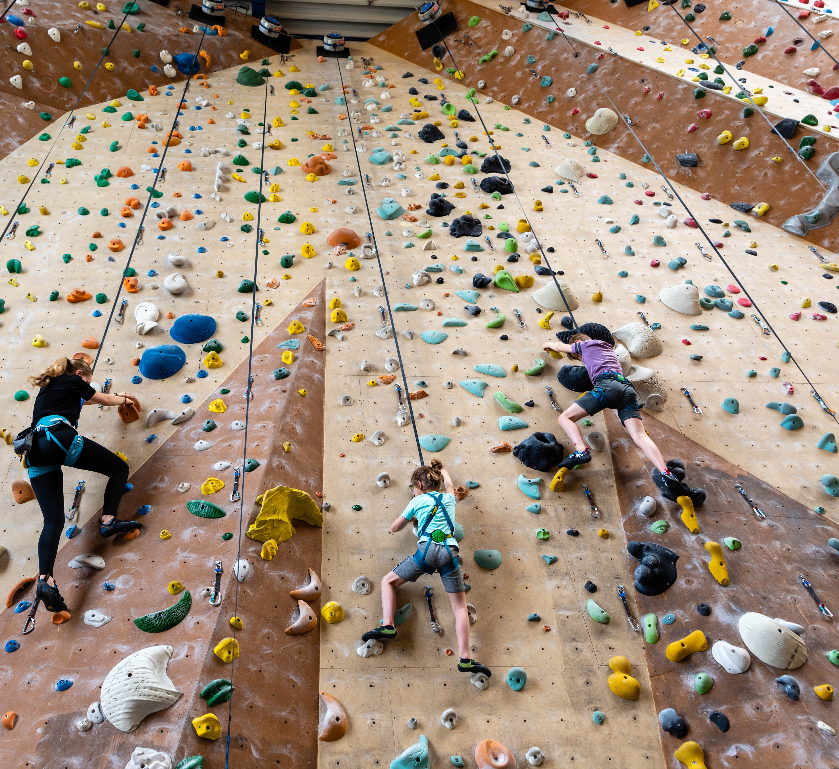
🏟️ Klimmen in de klimhal
🏠 Klimhallen zijn BINNEN!
🌧️ Geen regen of wind — altijd droog
🪨 Gekleurde grepels op de muur (grepen)
👮 Een trainer helpt je veilig klimmen
In een klimhal leer je stap voor stap klimmen — super veilig! 🔐

Slide 4
🏟️ Klimmen in de Klimhal
🪢 Touwklimmen
🔵 Met een touw & harnas
🔵 Hoge muur (10-15 meter)
🔵 Iemand houdt het touw vast
🔵 Helm en harnas verplicht
🔵 Spannend en hoog!

Slide 5
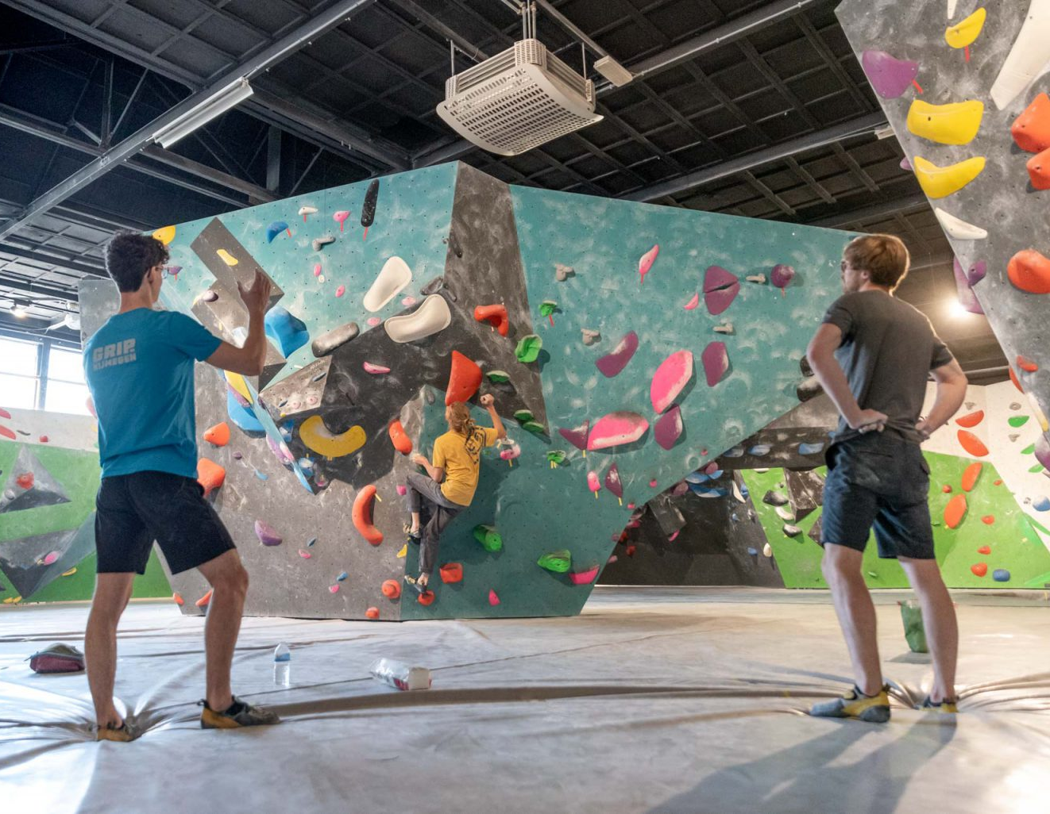
🏟️ Boulderen
🪨 Boulderen
🪨 Boulderen
✅ Geen touw nodig!
✅ Lage muur (max. 4 meter)
✅ Dikke zachte mat eronder
✅ Alleen handen & voeten
✅ Heel populair bij kinderen!

Slide 6
🪨 Boulderen of Touwklimmen?
🪨 Boulderen
🪨 Boulderen
🪢 Touwklimmen
✅ Geen touw nodig!
🔵 Met een touw & harnas
✅ Lage muur (max. 4 meter)
🔵 Hoge muur (10-15 meter)
✅ Dikke zachte mat eronder
🔵 Iemand houdt het touw vast
✅ Alleen handen & voeten
🔵 Helm en harnas verplicht
✅ Heel populair bij kinderen!
🔵 Spannend en hoog!
Boulderen = klimmen zonder touw op een lage muur 🎉

Slide 7
Wat heb je nodig? 🎒
⛑️
👟
🔗
Helm
Klimschoenen
Harnas
Beschermt je hoofd!
Speciaal rubber voor grip!
Houdt je vast aan het touw!
🪢
🔩
🐥
Touw
Karabijnhaak
Magnesiumzak
Zodat je niet valt!
Klik! Koppelt alles vast!
Houdt je handen droog!

Slide 8
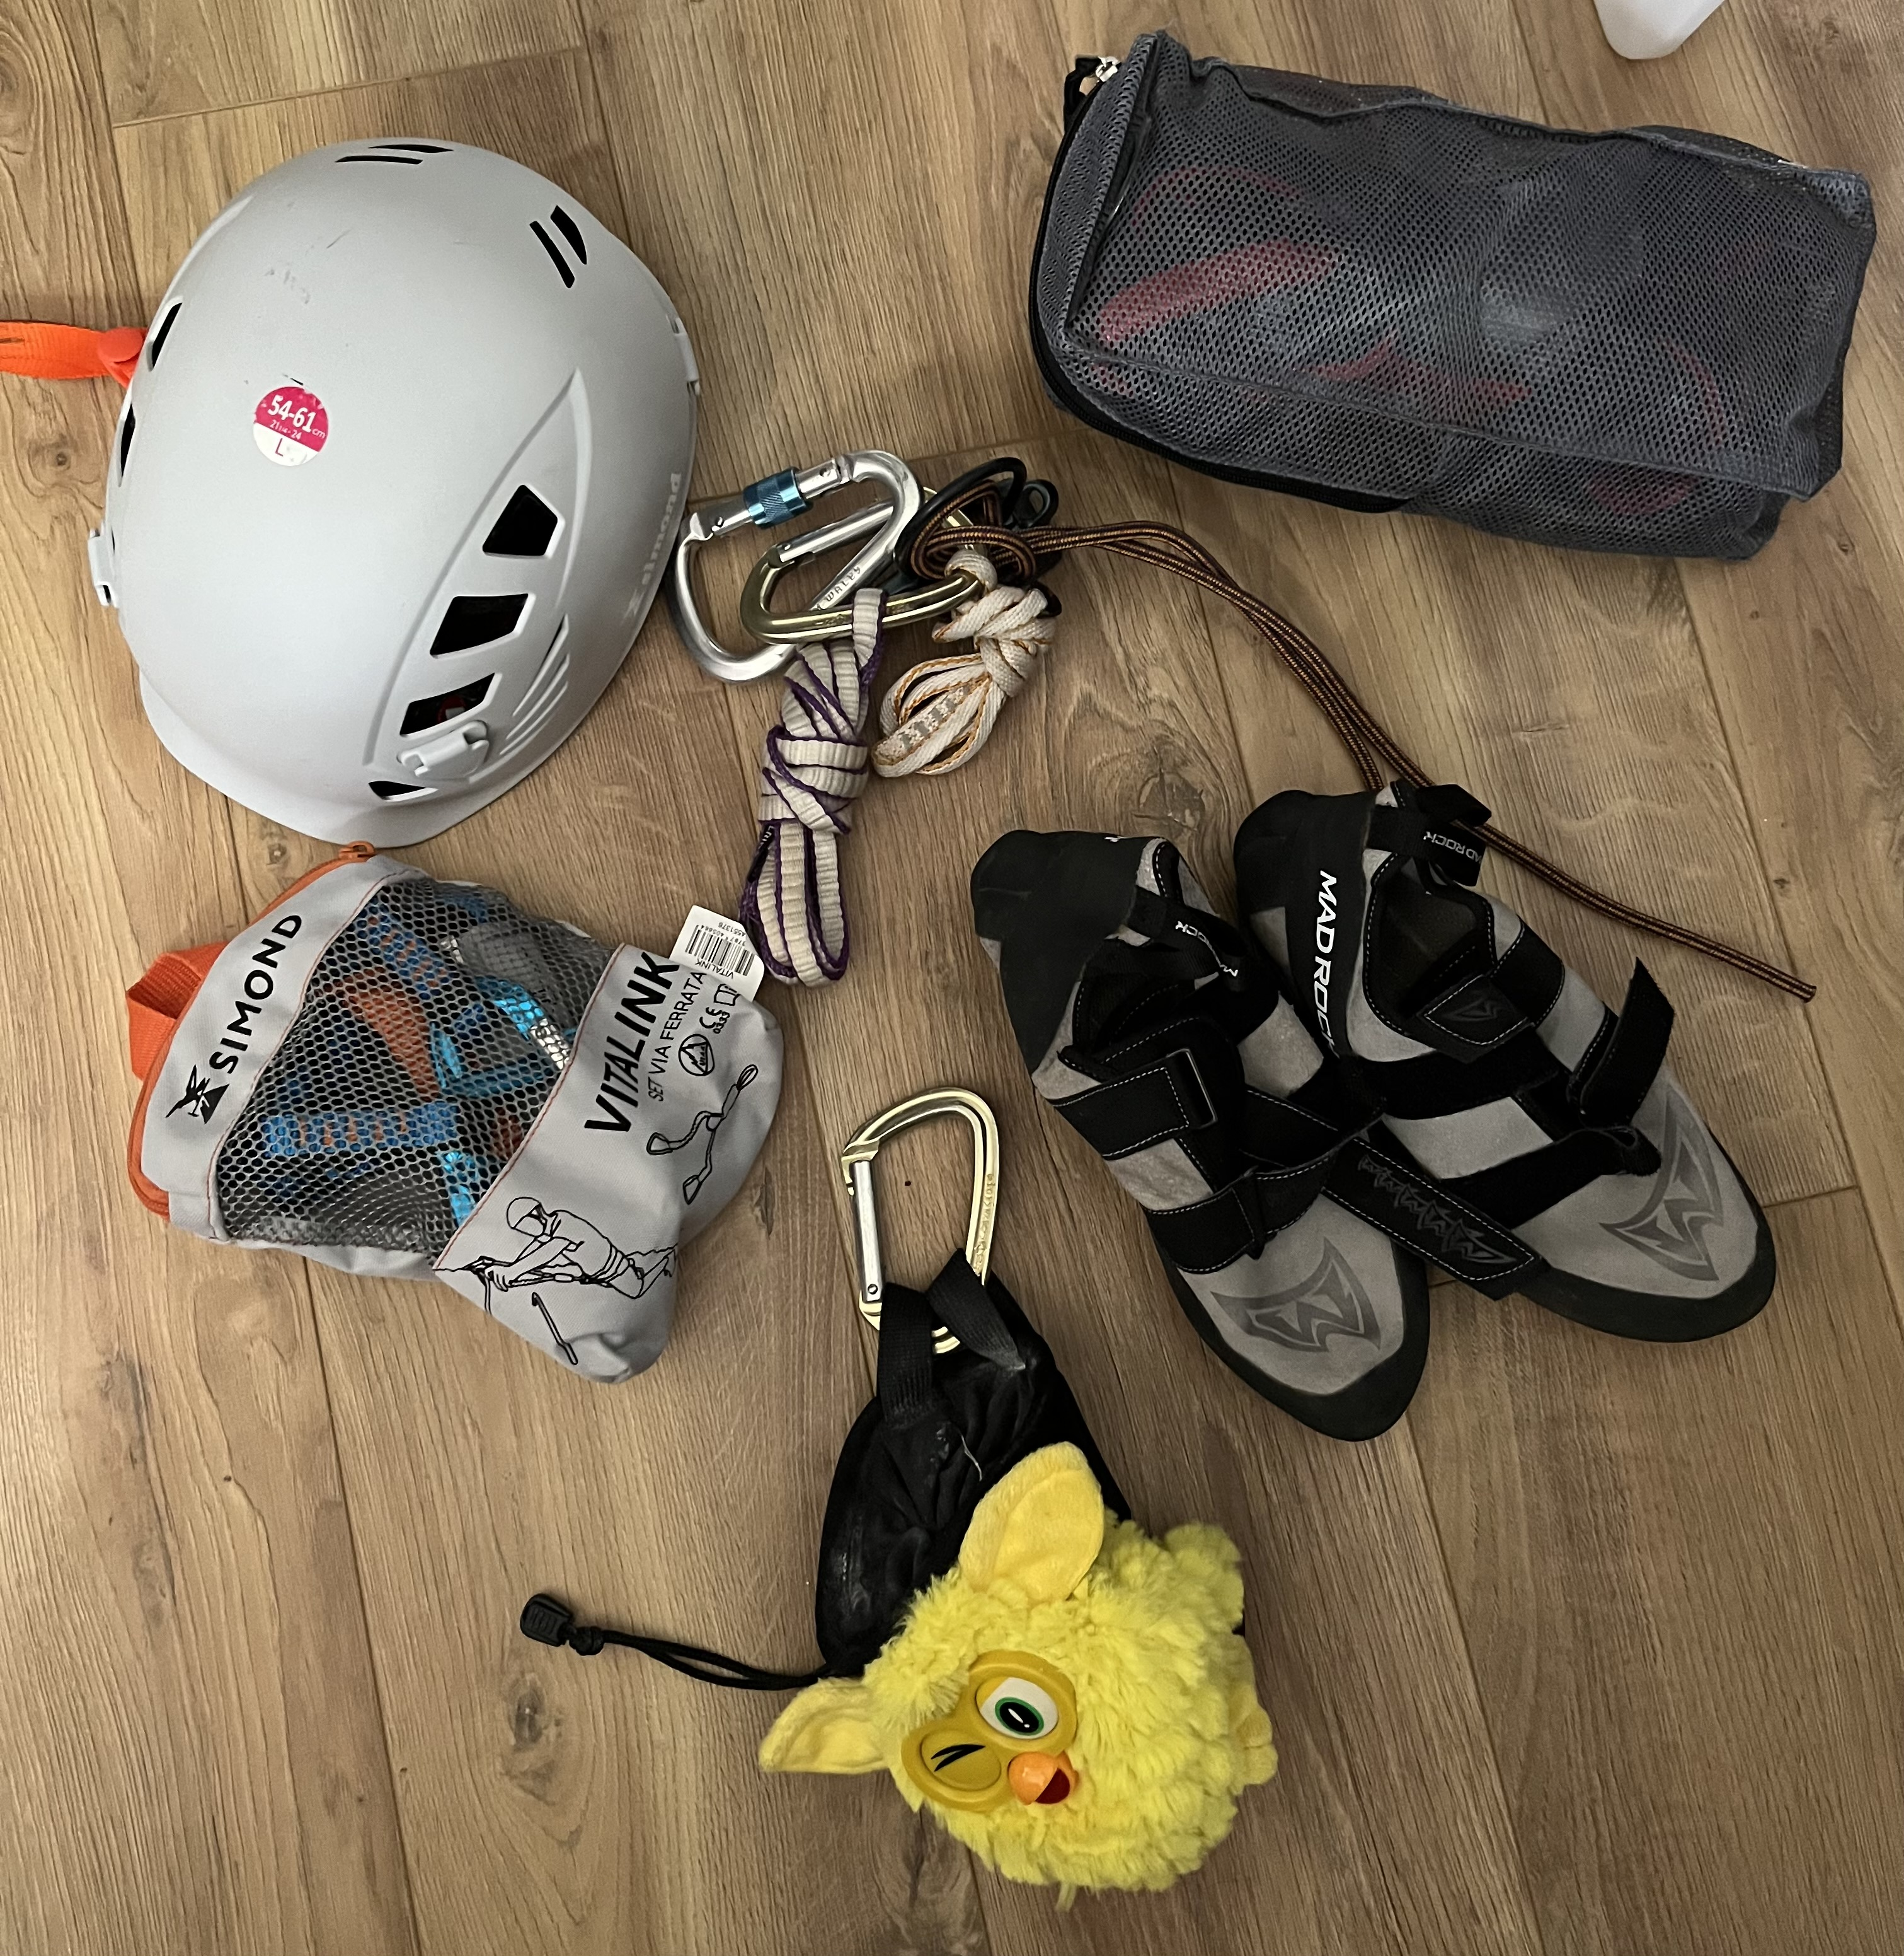
Harnas
Harnas

Slide 9
De Magnesiumzak! 🐥
🐥
De gele Furby is een MAGNESIUMZAK!
🖐️ Je doopt je handen erin
🧊 Het poeder maakt je handen DROOG
💪 Dan kun je beter vasthouden
⬆️ Zodat je niet uitglijdt en hoger klimt!
✨ Leuk weetje: het magnesium is hetzelfde als wat turners gebruiken!

Slide 10
⛰️ Klimmen op de Berg
🌲 Je klimt op een echte rots buiten!
☀️ Soms warm, soms koud — natuur is onvoorspelbaar
⛑️ Helm is heel belangrijk — stenen kunnen vallen
🪢 Touw is aan de rots vastgemaakt
🧭 Je hebt een gids nodig die de weg kent
🏔️ Alpen, Dolomiti, Yosemite... overal ter wereld!

Slide 11
🏅 3 Olympische Disciplines
⚡
🪨
🧗
Speed
Boulder
Lead
Wie is het SNELST?!
Zo snel mogelijk
omhoog klimmen!
⏱️ < 6 seconden!
Korte moeilijke
bewegingen zonder
touw!
🧩 Als een puzzel!
Zo HOOG mogelijk
op een lange muur
met touw!
🌟 Super spannend!

Slide 12
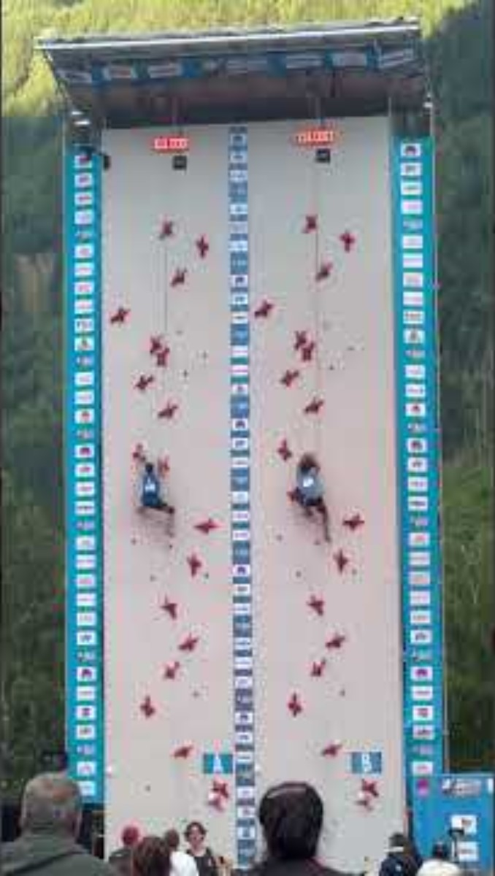
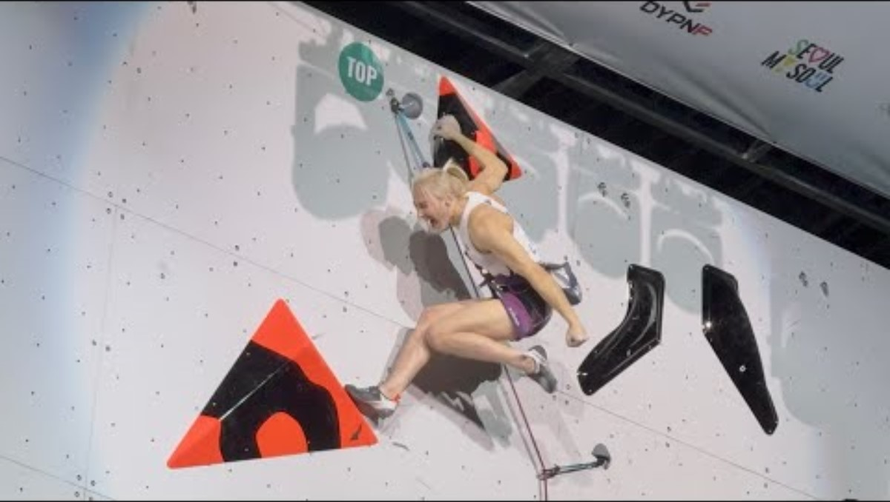
🏅 Olimpisch Klimmen
Klimmen staat op de Olympische Spelen! Speed, Lead & Boulder discipline🌍
💡 Tip voor de leerkracht: klik op een knop om de video te openen!

Slide 13
🦺 Veilig Klimmen!
⛑️
Draag ALTIJD een helm op de berg
🪢
Controleer het touw en harnas
👂
Luister naar je klimpartner & trainer
🤜
Klim nooit alleen — altijd met iemand erbij
🧊
Gebruik de magnesiumzak voor droge handen
😌
Wees geduldig — klimmen leer je stap voor stap

Slide 14
🎉 Goed gedaan, klimmers!
🧠 Mini Quiz — Weet jij het nog?
1️⃣ Waarvoor gebruik je de magnesiumzak? 🐥
2️⃣ Hoe heet klimmen zonder touw? 🪨
3️⃣ Welke 3 sporten zitten op de Olympische Spelen? 🏅
4️⃣ Wat beschermt je hoofd bij bergklimmen? ⛑️
Klimmen is voor iedereen! Wil jij een keertje proberen? 🧗‍♀️🧗‍♂️

